Slide 1

차별점
여러 기능을 집약적으로 가지고 있으면서도 기존의 플랫폼을 파괴하지 않고 설치 가능
이용하는 시민이 많고, 매연이 많아 공기정화 효율과 필요도가 높은 공간
적용성
효율성
Green-station
시스템의 완전 자동화로 관리 용이
모니터링
실제 시민들이 이용하는 공간의 대기 상태를 모니터링
자동화

Slide 2
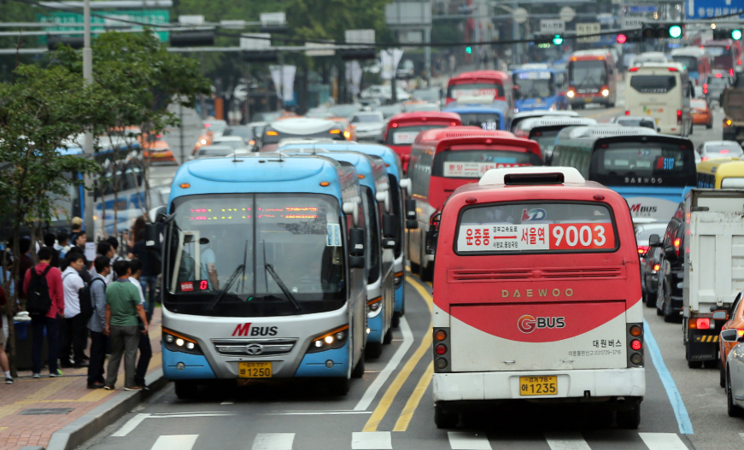
차별점
효율성
식물을 이용하여 공기 정화 효과를 얻으려고 할 때 매연발생지와 가까울수록 공기 정화 효과가 두드러진다. 버스정류장은 도로변과 가깝고 차가 정차와 출발을 반복하는 곳으로 매연을 많이 내뿜는 곳이다. 때문에 버스정류장에 green wall을 설치할 경우 다른 곳에 설치 했을때 보다 큰 효과를 볼 수 있다.
버스정류장은 매연이 많으면서도 많은 시민들이 일정시간 머물러야만 하는 곳이다. green station은 식물의 정화 효과를 통해 시민들이 노출되는 공기를 보다 맑게 해준다. 또한 도시에 적은 녹지를 버스정류장 벽에 구현하여 정서적으로 안정감을 줄 수 있다.

Slide 3
차별점
완전 자동화
식물이 살 수 있도록 환경을 자동으로 맞춰준다. 정류장처럼 야외에서 식물을 관리하는 경우 비, 바람, 온습도, 직사광선 등 다양한 변수가 존재한다. Green-station은 이러한 환경변수들을 다양한 센서로 감지한다. 비가 내리면 천장을 개방하여 빗물을 자체적으로 모아 사용한다. 빗물이 충분히 모이면 천장을 닫는다. 비가 오지 않을 때에도 천장은 닫아두어 증발을 막는다. 수분공급은 온습도 센서를 이용하여 조절한다. 직사광선이 강할 때에는 편광판, 차단필름 등을 이용해 직사광선을 막아준다.
기존의 야외 시스템은 온습도 데이터를 습득하기는 하나 이를 사용자에게 제공만 할 뿐 시스템관리에 활용하지는 않았다. 반면 green-station은 보다 다양한 환경변수를 센서로 읽어들여 완전 자동으로 식물을 관리한다. 시스템의 완전자동화는 시스템 유지 관리 비용을 현저하게 줄여준다.

Slide 4
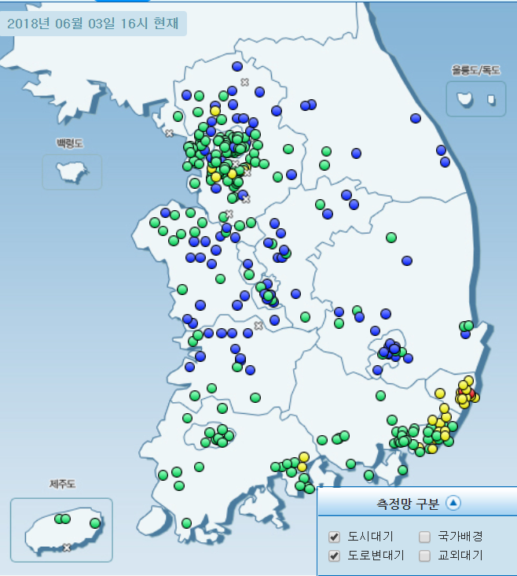
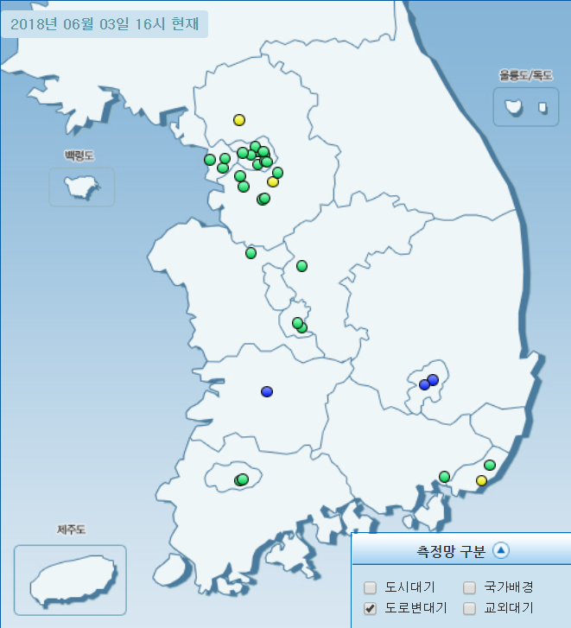
차별점
모니터링
정류장에 미세먼지, 초미세먼지 센서가 달려있어 정류장의 공기 상태를 모니터링 한다. 기존의 도심 대기질 측정 시스템은 매우 높은 고도의 미세먼지를 측정하거나 일부 제한된 곳에만 존재하여 실제 시민들의 생활권의 데이터가 충분하지 않다는 한계가 있었다.
본 시스템에서는 시민들이 실제로 생활하는 곳인 버스정류장에 센서를 부착하여 데이터를 수집하고 전송한다. 시민들은 수집된 데이터를 어플리케이션으로 확인해 볼 수 있다. 이러한 시스템이 구축되면 미세먼지 측정소의 수가 크게 늘어나 시민의 선택권이 넓어지고, 도로변의 데이터를 많이 확보하게 되어 도심 대기 연구에도 좋은 자료가 될 것이다.
도시 미세먼지 측정소와 그 중 도로변대기 측정소
(Air Korea 한국환경공단, 2018.06.03기준)

Slide 5
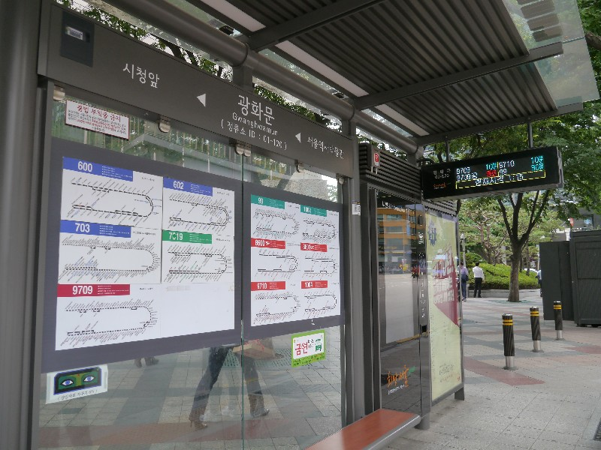
차별점
적용성
Green-station은 여러가지 기능을 가지고 있으면서도 기존의 플랫폼을 파괴하지 않고 설치할 수 있다. 버스정류장의 벽체로 식물을 사용하기 때문에 식물벽을 설치하기 위해 별도의 공간을 할당 하지 않아도 된다. 서울시만 고려해도 11,091개의 정류장이 있으므로 green-station을 통해서 확보할 수 있는 도심 녹지의 면적은 상당하다. 11,091개의 5000*2000*2850mm형 정류장의 후면벽에 설치한다고 가정하면 158046.75 m^2의 녹지를 조성할 수 있으며 이는 축구장 22개에 달하는 면적이다.
이미 배선, 네트워크 등의 버스정류장 기반 시설이 구축되어 있다는 점에서 green-station을 설치하는데 큰 비용과 시간을 들이지 않아도 된다.

